Slide 1
Hardware de Red

Slide 2
Hardware de Red
Introducción
Tipos de Redes
Mapas físicos: topología
Hardware para redes locales
Redes inalámbricas

Slide 3
Hardware de Red
Introducción
Origen de Internet:
Guerra fría. Posibilidad de un ataque nuclear que destruya el nodo central de la red de comunicaciones.

Slide 4
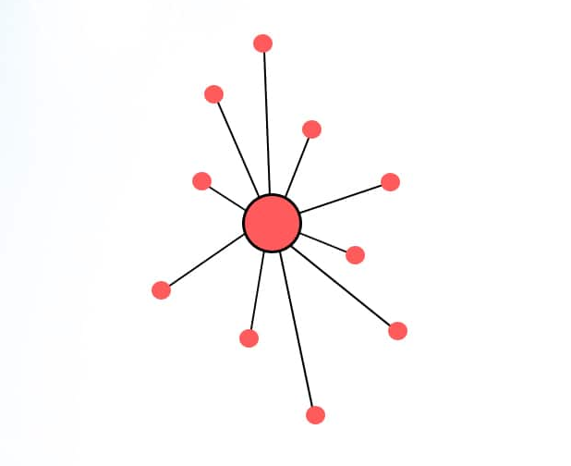
Hardware de Red
La destrucción del nodo central deja aislados a los nodos periféricos

Slide 5
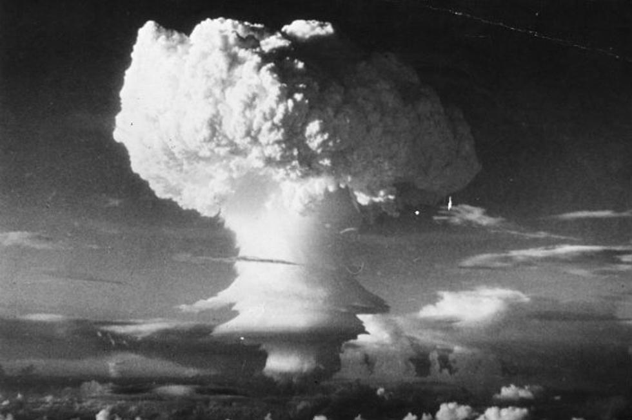
Hardware de Red
Las armas nucleares pueden lograr la destrucción completa de una ciudad. Representan un peligro real.

Slide 6
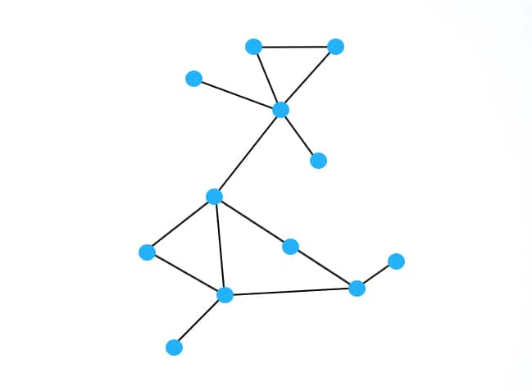
Hardware de Red
DARPA: Agencia de investigación de proyectos avanzados de defensa en EEUU diseña una red descentralizada a la que llama ARPANET

Slide 7
Hardware de Red
ARPANET que más tarde da lugar a Internet se basa en dos principios:
Descentralización: todos los nodos son igualmente importantes.
Conmutación de paquetes: los mensajes a transmitir se trocean en paquetes y cada uno se envía al destinatario de forma independiente. Cada paquete puede recorrer un camino diferente.

Slide 8
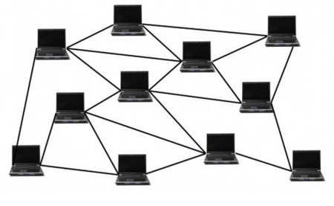
Hardware de Red
Descentralización:
Si un nodo se cae se puede encontrar una ruta alternativa al destinatario.

Slide 9
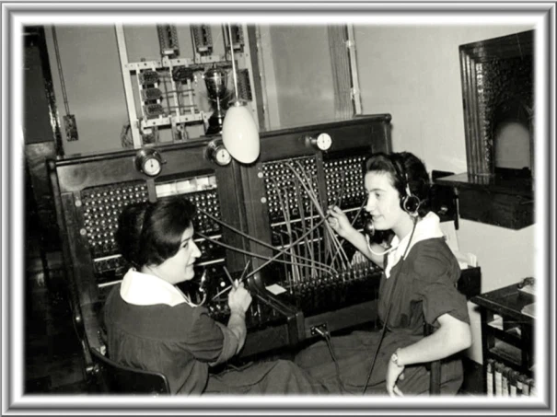
Hardware de Red
Conmutación de circuitos:
En la conmutación de circuitos, la ruta al detinatario se decide antes de que comience la transmisión de datos.
Durante toda la duración de la sesión de comunicación entre los dos organismos comunicantes, la ruta es dedicada y exclusiva, y se libera sólo cuando la sesión finaliza.

Slide 10
Hardware de Red
Conmutación de paquetes:
La información se divide en paquetes. Cada paquete se envía de forma independiente hacia el destinatario.
El camino que sigue cada paquete se decide sobre la marcha, cuando alcanza un nodo se decidirá cuál es el camino óptimo hacia el destinatario.
El destinatario deberá recomponer el mensaje original juntando los paquetes que lo integran.

Slide 11
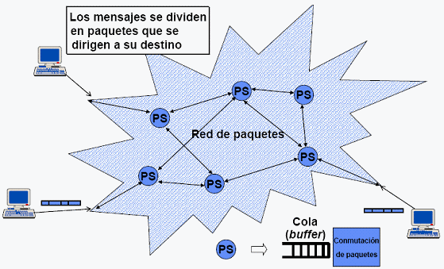
Hardware de Red
Conmutación de paquetes:

Slide 12
Hardware de Red
Sucesos clave en el desarrollo de la red:
1970 Presentación de la red y del correo electrónico
1983 ARPANET se divide en una red militar (MILNET) y la red para uso civil (Internet)
1991 Tim Berners Lee crea la web (HTTP, y HTML)

Slide 13
Hardware de Red
Clasificación de las redes según su alcance geográfico:
PAN: redes de área personal. Punto a punto. Bluetooth.
LAN: redes locales. Una sala, un edificio.
MAN: Redes de área metropolitana. Distritos, campus universitarios…
WAN: Redes de área amplia. Interconectan redes de menor tamaño. Internet.

Slide 14
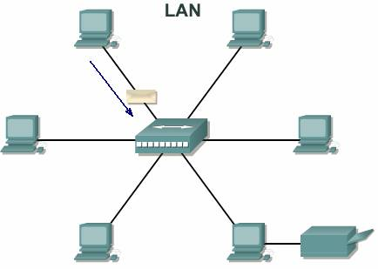
Hardware de Red
Clasificación de las redes según su alcance geográfico:
En este curso estudiaremos el hardware necesario para crear una red de área local (LAN)

Slide 15
Hardware de Red
Topología de una red
Describe las conexiones entre los distintos dispositivos que integran una red.
Permite elaborar mapas físicos que describen el camino que ha de recorrer un mensaje para llegar desde el emisor al receptor
Dependen del medio físico empleado

Slide 16
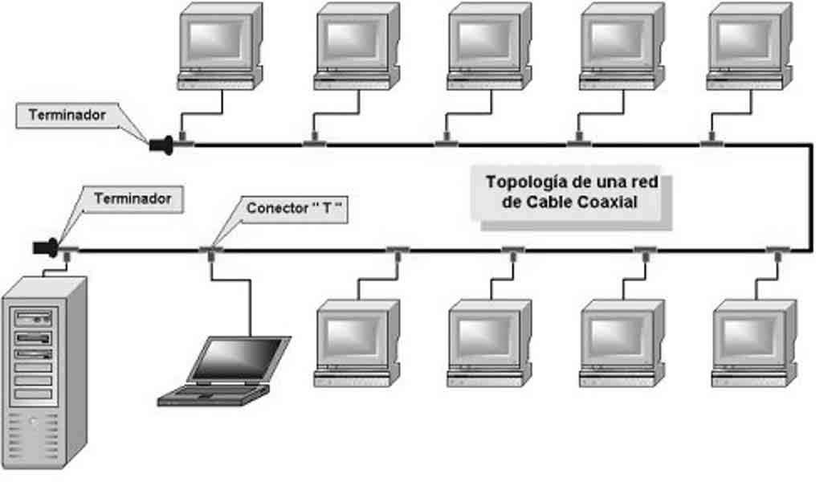
Hardware de Red
Topología de una red
En bus: usa un cable coaxial como medio físico. A ese cable se conectan distintos equipos. Es una conexión compartida.

Slide 17
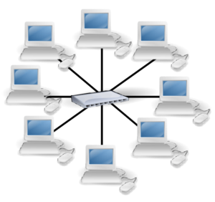
Hardware de Red
Topología de una red
En estrella: Todos los equipos se conectan a un dispositivo central: un concentrador (HUB o actualmente SWITCH) .

Slide 18
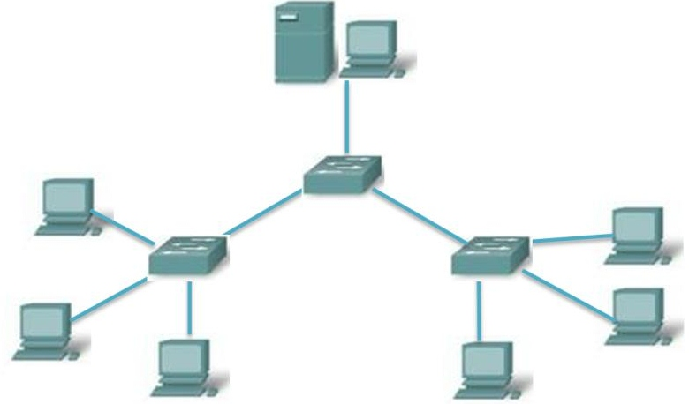
Hardware de Red
Topología de una red
Jerárquica: Conecta varias estrellas formando una estructura jerárquica en forma de árbol.

Slide 19
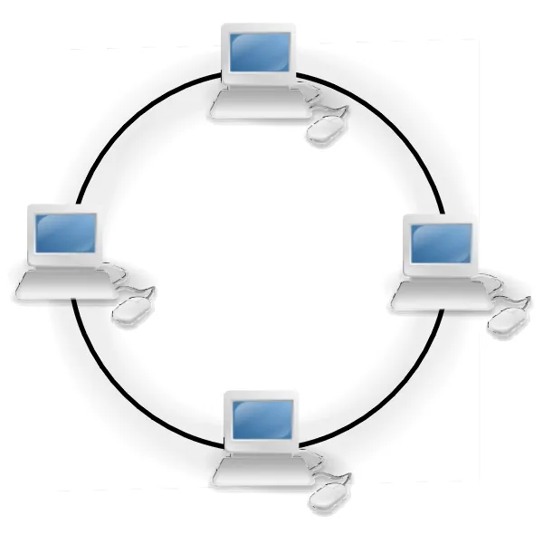
Hardware de Red
Topología de una red
En anillo: Físicamente los equipos se conectan a un dispositivo central pero en este caso la transmisión de los mensajes se hace por turno mediante el uso de un protocolo de paso de testigo

Slide 20
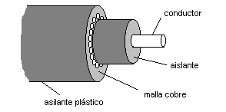
Hardware de Red
Componentes físicos
Cables: El cable coaxial se empleaba en el backbone de las redes con topología en bus.
Tiene un apantallado exterior que aísla al conductor interno de interferencias

Slide 21
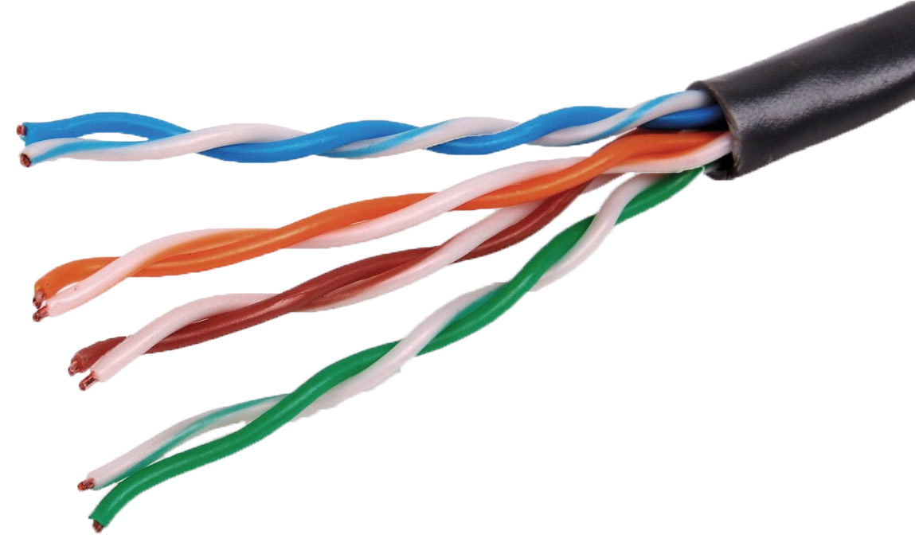
Hardware de Red
Componentes físicos
Cables: El cable empleado en la topología en estrella recibe el nombre de par trenzado (UTP) por la forma en que se colocan sus conductores.

Slide 22
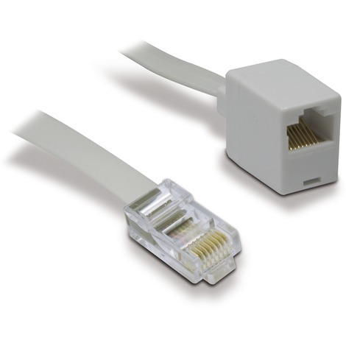
Hardware de Red
Componentes físicos
Cables: El cable UTP se termina en un conector RJ-45

Slide 23
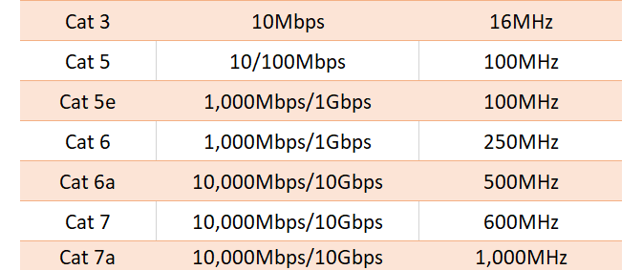
Hardware de Red
Componentes físicos
Cables: El cable UTP usado en redes tiene ocho hilos conductores trenzados de dos en dos. Permite largas tiradas sin necesidad de repetidores conservando una velocidad de transmisión alta.

Slide 24
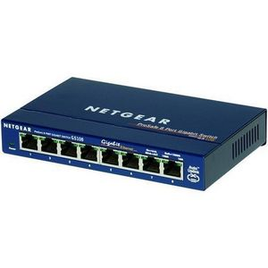
Hardware de Red
Componentes físicos
Elementos concentradores.
El hub conecta entre sí los equipos integrados en una estrella. Su funcionamiento es muy simple pero tiene ciertos inconvenientes:

Slide 25
Hardware de Red
Componentes físicos
Elementos concentradores. El Hub.
La información que recibe por un puerto RJ-45 la reenvía por el resto de puertos provocando problemas por saturación. Poco seguro al difundir la información. En desuso actualmente.

Slide 26
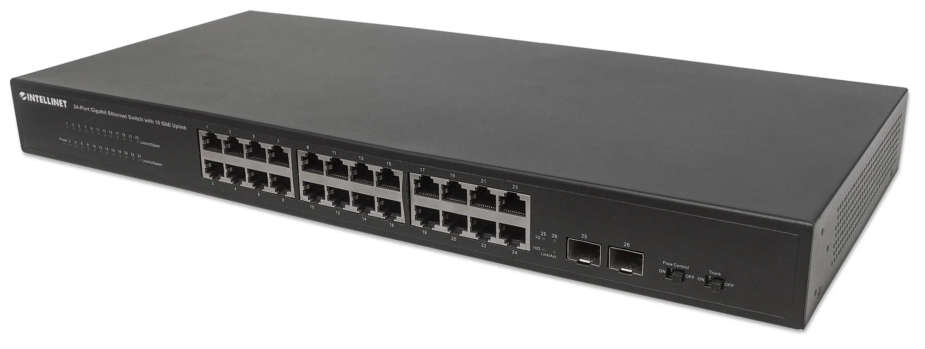
Hardware de Red
Componentes físicos
Elementos concentradores. El SWITCH
Actúa de forma más inteligente. Sólo envía la información al destinatario de la misma. Requiere analizar los paquetes que le llegan para poder hacer ese encaminamiento. Hoy por hoy son muy rápidos y han sustituido a los HUB.

Slide 27
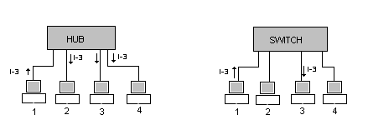
Hardware de Red
Componentes físicos
Elementos concentradores. El SWITCH
Al involucrar en el proceso de comunicación únicamente a los puertos implicados evita los problemas de saturación de tráfico y seguridad. Soporta varias “conversaciones” entre distinto equipos de forma simultánea.

Slide 28
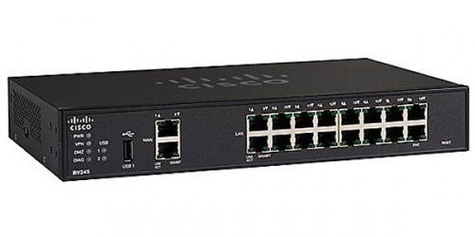
Hardware de Red
Componentes físicos
Enrutadores: el ROUTER
Encaminan los paquetes de forma inteligente entre distintas redes lógicas o que emplean medios o protocolos de transmisión diferentes.

Slide 29
Hardware de Red
Componentes físicos
Enrutadores: el ROUTER
Un router ethernet (comunica distintas redes que emplean ese protocolo)

Slide 30
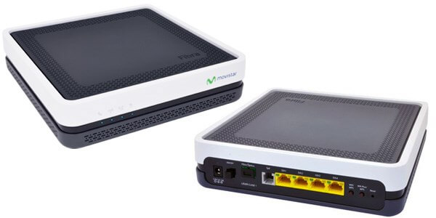
Hardware de Red
Componentes físicos
Enrutadores: el ROUTER
Un router de fibra (comunica una red local ethernet con una red WAN (internet))

Slide 31
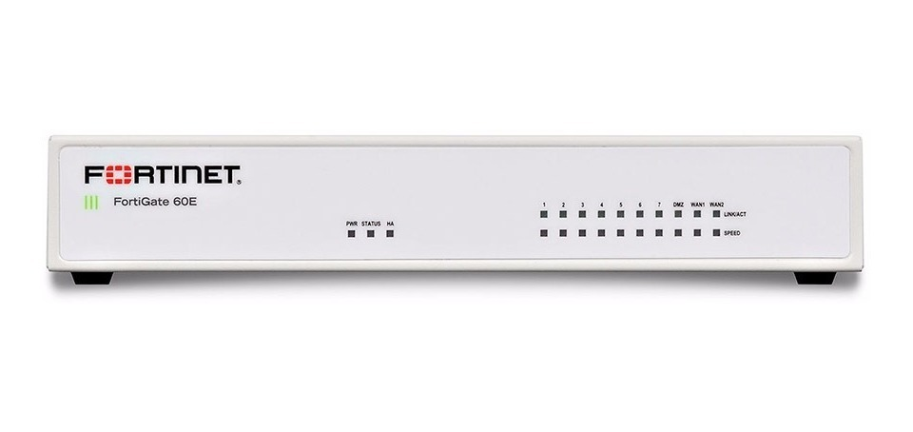
Hardware de Red
Componentes físicos
Cortafuegos: el Firewall
Actúa como filtro. Deja pasar únicamente los paquetes de información que cumplan unos determinados requisitos.

Slide 32
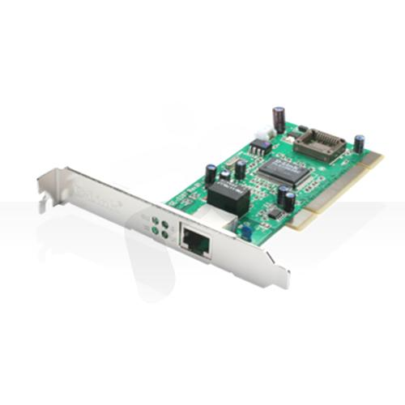
Hardware de Red
Componentes físicos
Tarjetas de Red (NIC: Network Interface Card)
Permiten a un equipo informático conectarse a una red local. Una tarjeta ethernet puede tener un único puerto RJ-45 o más de uno.

Slide 33
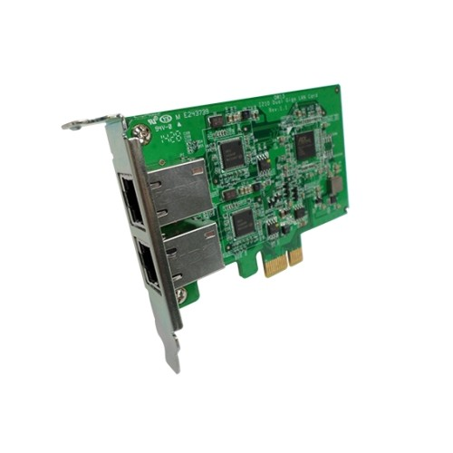
Hardware de Red
Componentes físicos
Tarjetas de Red (NIC: Network Interface Card)
Permiten a un equipo informático conectarse a una red local. Una tarjeta ethernet puede tener un único puerto RJ-45 o más de uno.

Slide 34
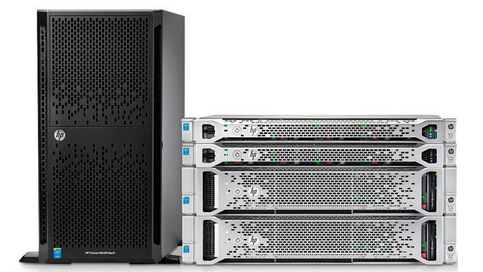
Hardware de Red
Componentes físicos
Servidores
Son ordenadores especializados en ofrecer servicios a través de la red.

Slide 35
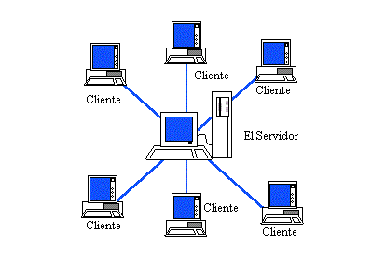
Hardware de Red
Componentes físicos
Estaciones de trabajo (ordenadores para usuarios conectados en red)
Son ordenadores que permiten a los usuarios utilizar los recursos compartidos en la red

Slide 36
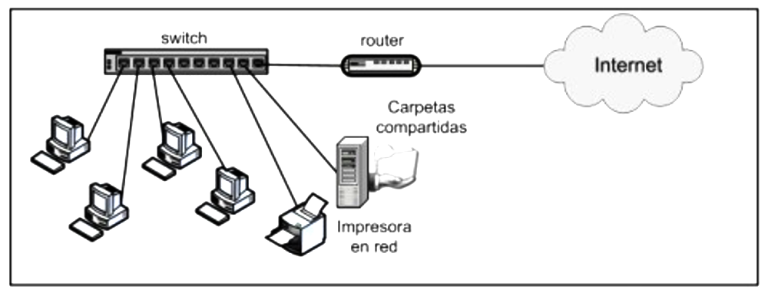
Hardware de Red

